Slide 1
Повторение (устно)
Объясните значение понятия «индустриализация».
Назовите источники советской индустриализации.
Каковы особенности советской индустриализации?
Назовите годы первой пятилетки и ее основные достижения.
Каковы достижения второй пятилетки?
Что такое «стахановское» движение?
Какие проблемы сохранялись в советской экономике в годы индустриализации?

Slide 2
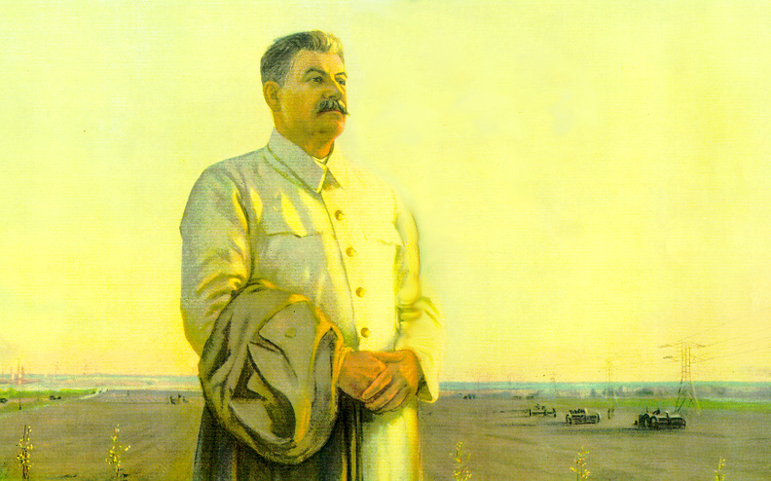
Коллективизация
сельского
хозяйства в СССР

Slide 3
План
1. Дискуссии о развитии сельского хозяйства.
2. Политика сплошной коллективизации.
3. Методы осуществления коллективизации.
4. Результаты коллективизации.
5. Последствия коллективизации.

Slide 4
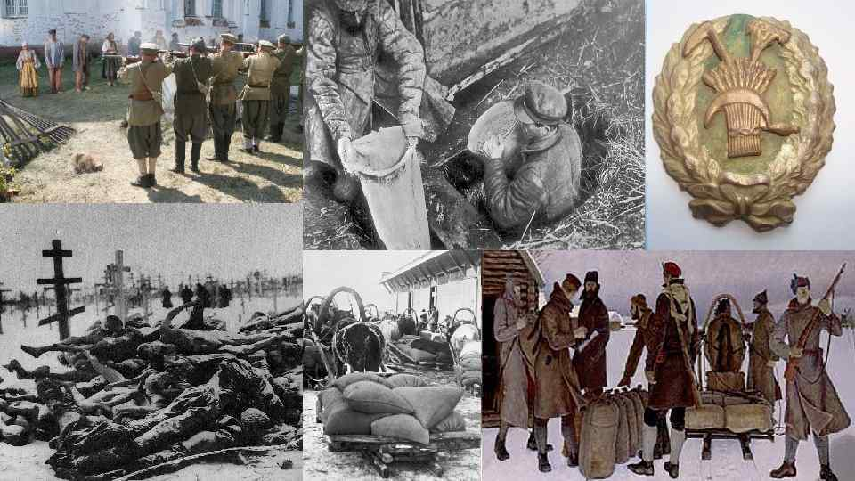
1. Дискуссии о развитии сельского хозяйства.

Slide 5
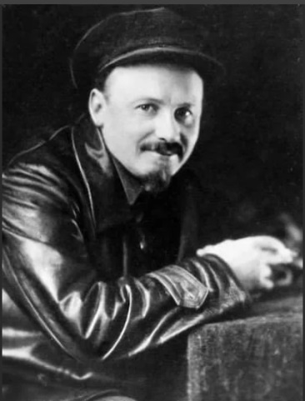
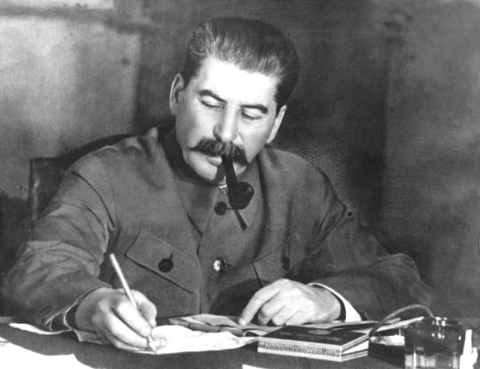

Чем вызван?
______________________________________________________________________________
Кризис хлебозаготовок 1927г.
Сталин предлагал
_______________________________________________________________
Бухарин предлагал
_________________________________________________________
Как преодолеть?
______________________________________________________________________________
Какое событие(явление) стало поводом к переходу к политике коллективизации в сельском хозяйстве? (стр. 135-136). Заполните схему!

Slide 6
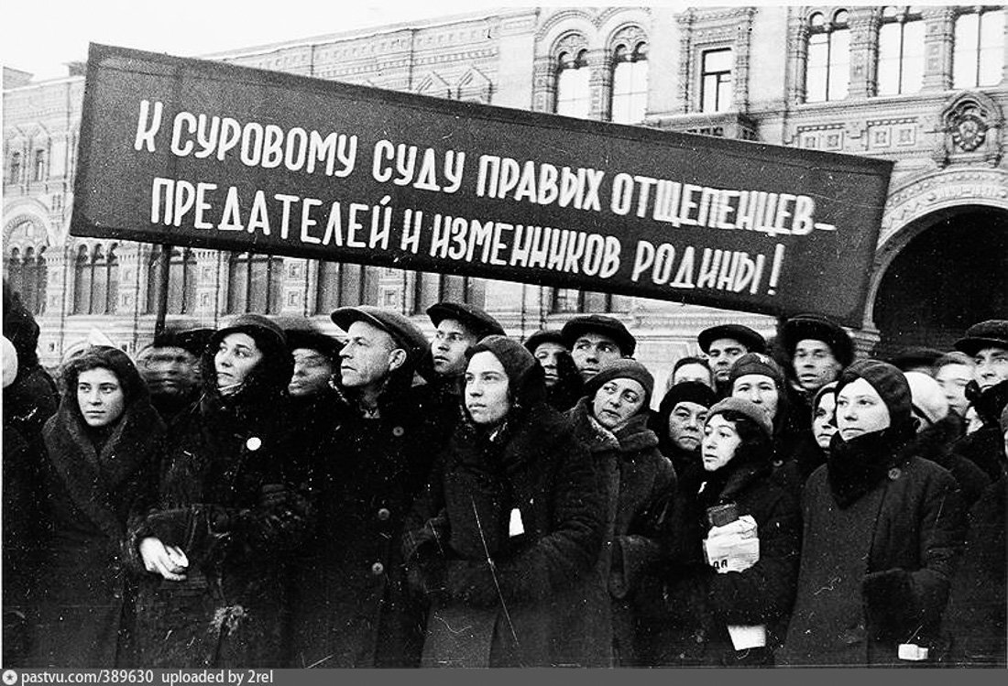
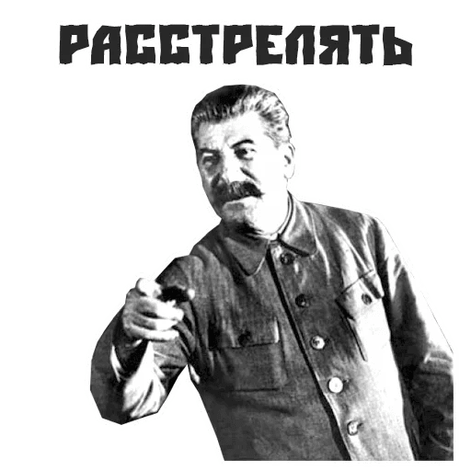
Чья позиция одержала верх?
______________________________________________________________________.
Какие последствия имела эта внутрипартийная борьба?
__________________________________________________________________________________________________________________________________________________________________________________________________________________.

Slide 7
2. Политика сплошной коллективизации.
Коллективизация - политика объединения единоличных крестьянских хозяйств в коллективные (колхозы).
Цели коллективизации:
получение средств на индустриализацию;
огосударствление сельскохозяйственного производства;
ликвидация кулачества как класса.

Slide 8
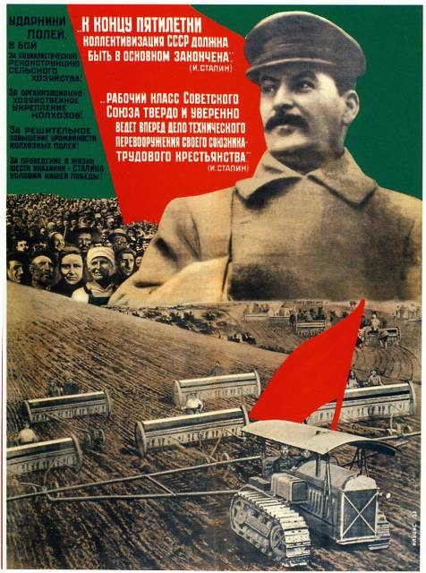
3. Методы осуществления коллективизации.
1) 1928г. - начало создания колхозов (коллективных форм ведения сельского хозяйства.
«25-тысячники» - передовые работники промышленности, отправленные на организацию колхозов.

Slide 9
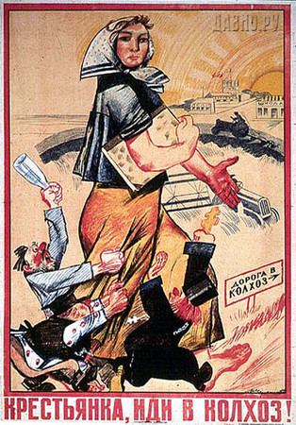


Slide 10
Летом 1929 г. - коллективизация приняла ускоренные темпы. По сути, она стала принудительной. Под угрозой закрытия рынков и церквей крестьян заставляли вступать в колхозы. Имущество тех, кто осмеливался сопротивляться коллективизации, конфисковывалось. Ноябрь 1929 г. - статья Сталина «Год великого перелома». В ней говорилось о «коренном переломе в развитии нашего земледелия от мелкого и отсталого индивидуального хозяйства к крупному и передовому коллективному земледелию». Закончить коллективизацию планировали до 1933 года.

Slide 11
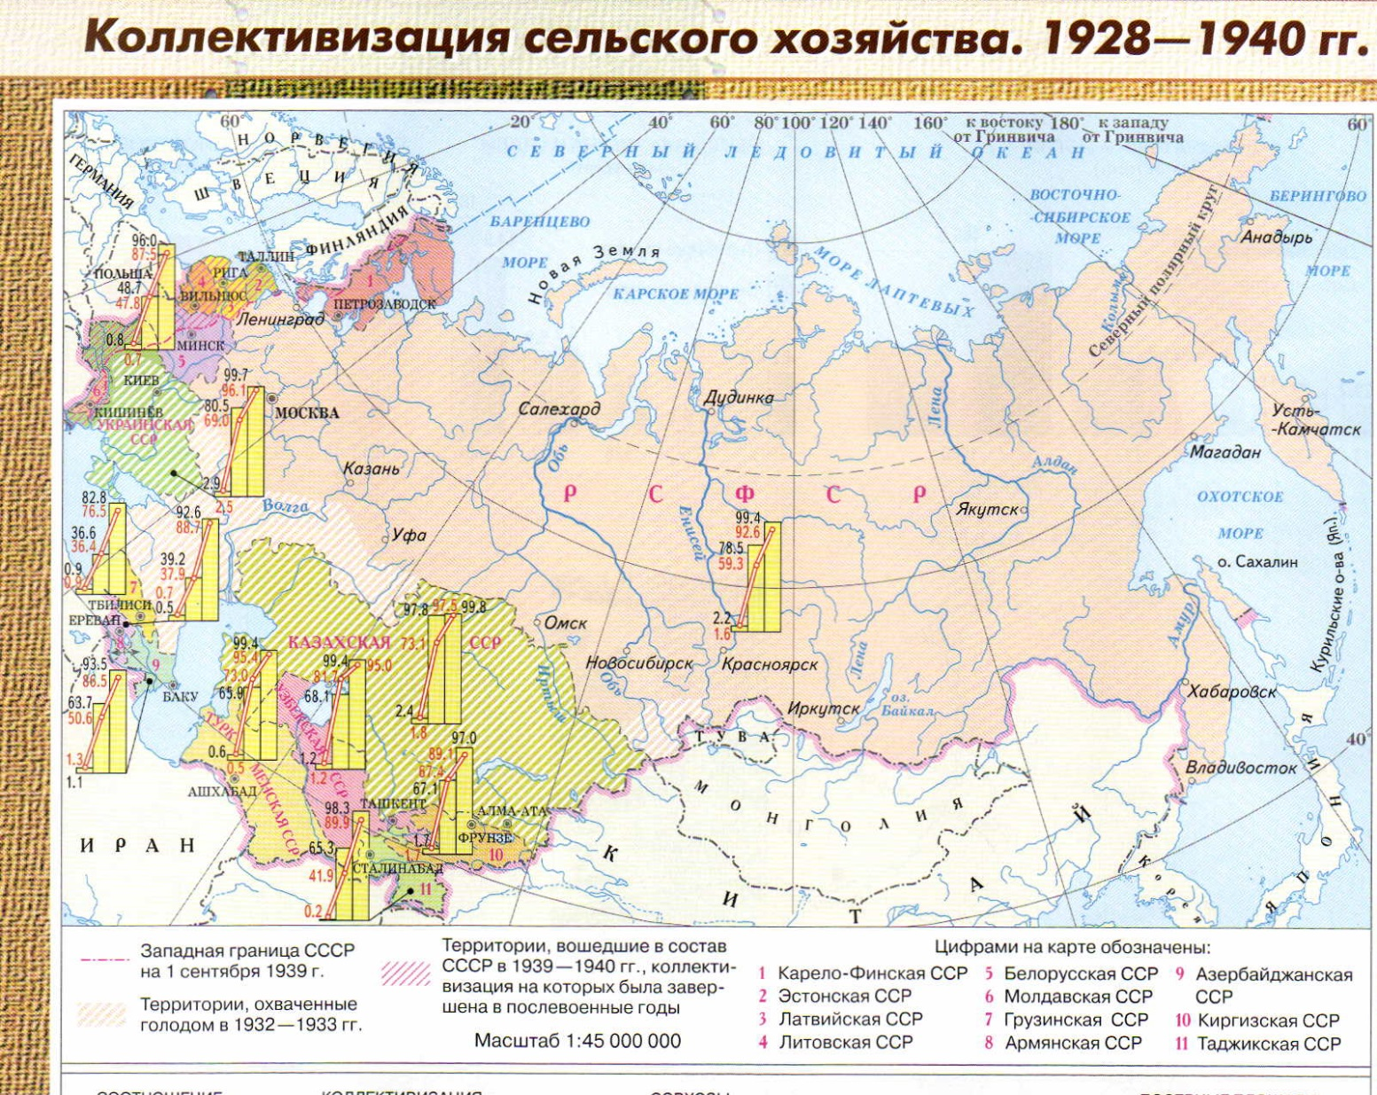
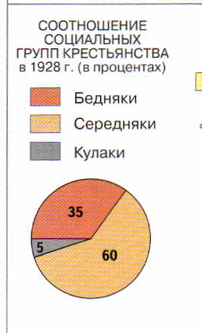
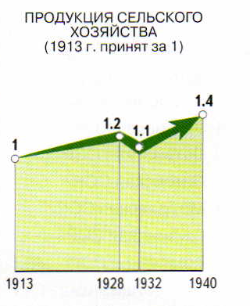
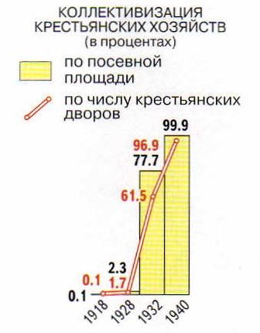

Slide 12
Итоги:
К исходу февраля 1930 года в колхозах численность - 14 млн. хозяйств (60% от общего числа).
Зимой 1929-1930 гг. во многих деревнях и селах наблюдалась страшная картина. Крестьяне гнали на колхозный двор (часто просто сарай, окруженный забором) всю свою скотину: коров, овец, и даже кур и гусей. Руководители колхозов на местах понимали решения партии по своему - если обобществлять, то все, вплоть до птицы. Кто, как и на какие средства будет кормить скотину в зимнее время, заранее предусмотрено не было. Естественно, большинство животных погибало через несколько дней. Более искушенные крестьяне заранее резали свою скотину, не желая отдавать ее колхозу. Тем самым по животноводству был нанесен огромный удар. Фактически, с колхозов в первое время брать было нечего. Город стал испытывать еще большую нехватку продовольствия, чем ранее

Slide 13
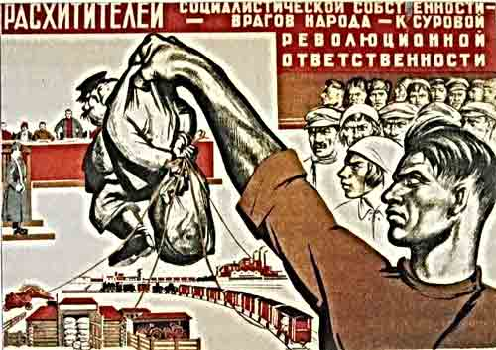
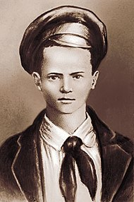
2) Раскулачивание - политика «ликвидации кулачества как класса» (начало - 1930г.).
Кулак – зажиточный крестьянин.
Павлик Морозов – символ борьбы с кулачеством. Не знал? Жми сюда!

Slide 14
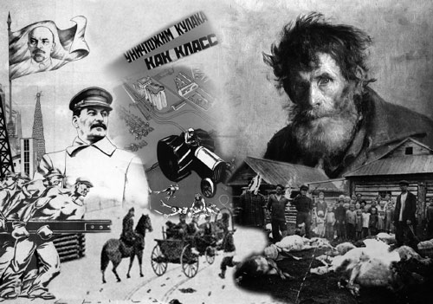

Slide 15
Из постановления правительства (май 1929 г.)
«О признаках кулацких хозяйств, в которых должен применяться кодекс законов о труде»
...К кулацким относятся все крестьянские хозяйства, обладающие одним из следующих признаков:
а) если хозяйство систематически применяет наемный труд...
б) если в хозяйстве имеется мельница, маслобойня, крупорушка, просорушка, волночесалка, шерстобитка, терочное заведение, картофельная, плодовая или овощная сушилка или другое промышленное предприятие... водяная или ветряная мельница...
в) если хозяйство систематически сдает внаем... сельскохозяйственные машины...
г) если хозяйство сдает внаем отдельные оборудованные помещения...
д) если члены хозяйства занимаются торговлей, ростовщичеством, коммерческим посредничеством...

Slide 16

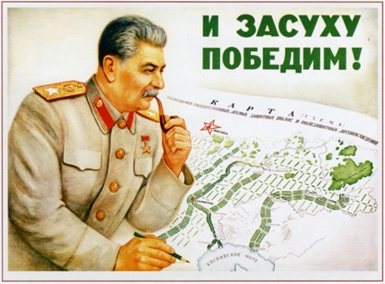
Меры борьбы с кулачеством
1-категория.
Отправлять
в исправительно-трудовые лагеря
2-категория
Высылать в
отдаленные
местности
СССР.
3-категория
Высылать
за пределы
колхоза на
новые
земли.

Slide 17
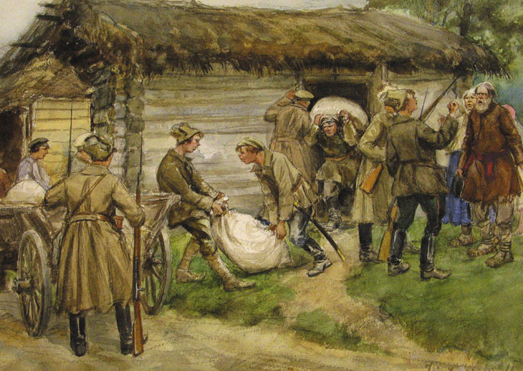
Семья «кулака» отправлена на выселение.

Slide 18
Страна все гуще покрывалась сетью лагерей, поселков «спецпереселенцев» (высланных «кулаков» и членов их семей). К январю 1932 г. было выселено 1,4 млн. чел, из них несколько сот тысяч - в отдаленные районы страны. Их отправляли на принудительные работы (например, на строительство Беломорско–Балтийского канала), рубку леса на Урале, в Карелии, Сибири, на Дальнем востоке. Многие гибли в пути, многие - по прибытии на место, поскольку, как правило, «спецпереселенцев» высаживали на голом месте: в лесу, в горах, в степи. Выселяемым семьям разрешалось брать с собой одежду, постельные и кухонные принадлежности, продовольствие на 3 месяца, однако общий багаж не должен весить больше 480 кг. Остальное имущество изымалось и распределялось между колхозом и бедняками.
Раскулачивание стало инструментом форсирования коллективизации: сопротивлявшихся созданию колхозов на законных основаниях можно было репрессировать как кулаков или им сочувствовавших - «подкулачников».

Slide 19
Из дневника учителя из Курской области
Посмотрел я на них: обыкновенные русские крестьяне и крестьянки в зипунах, полушубках, поддевках. Многие в лаптях. Тут же копоши-лись всех возрастов дети. Вокруг разбросаны домашние вещи - мешки, сумки, сундучки. Зрелище тяжкое - словно беженцы с при-фронтовой поло­сы. Рассказывали, что забрали их врасплох, ночью. Некото­рые даже не захватили необходимых пожитков. Кругом стон и плач. Кричат навзрыд, как по покойнику. Из арестантского помещения всех повели на станцию. Здесь кулаков посадили в товарные вагоны-теплушки, человек по сорок. В вагонах - теснота, духота, вонь... Было нелепое распоряжение комен­данта - людей из вагона не выпускать... Первые приведен­ные на станцию просидели в закрытых вагонах двое суток. Наконец сформировали состав - 12 вагонов, человек, веро­ятно, пятьсот. Ночью их куда-то отправили.

Slide 20
Из писем председателю ВЦИК М.И. КАЛИНИНУ. Начало1930-х гг.
«Уважаемый тов. Михаил Иванович Калинин! Сообщаю из лагеря Макарихи - г. Котлас. ...Усматривалось ли вами то, что вместе с родителями переселяются и беззащитные дети от 2-х недель и старше и страдают в бараках совершенно непригодных... Хлеб выдается с опозданием на 5 дней. Такой мизерный паек, и то несвоевременно... Мы все, невинные, ждем окончательного рассмотрения дела по нашим заявлениям...».
«Председателю ВЦИК тов. М.И. Калинину. Находясь в ссылке, я насмотрелся на весь ужас этого массового выселения целых семейств... Пусть это кулаки, хотя многие из них имели совершенно ничтожное, ниже середняцкого состояние, пусть вредные элементы, хотя, правду сказать, многие попали сюда только из-за злых языков своих соседей, но все же это люди, а не скотина, и жить им приходится гораздо хуже, чем живет скотина у культурного хозяина...»

Slide 21
Насильственная коллективизация и раскулачивание вызвали протест крестьян. В феврале-марте 1930 г. начался массовый забой скота, поголовье крупного рогатого скота сократилось в результате на треть. В 1929 г. было зарегистрировано 1300 крестьянских антиколхозных выступлений.
2 марта 1930 г. - в газете «Правда» вышла статья Сталина «Головокружение от успехов», содержавшая обвинение в перегибах в адрес местного руководства.

Slide 22
Из статьи И.В. Сталина «Головокружение от успехов», 2 марта 1930 г.:
«...Нельзя насаждать колхозы силой. Это было бы глупо и реакционно. Колхозное движение должно опираться на активную поддержку со стороны основных масс крестьянства. Нельзя механически пересаживать образцы колхозного строительства в развитых районах в районы неразвитые. Это было бы глупо и реакционно. Такая «политика» одним ударом развенчала бы политику коллективизации... Дразнить крестьянина-колхозника «обобществлением» жилых построек, всего молочного скота, всего мелкого скота, домашней птицы, когда зерновая проблема еще не разрешена, когда артельная форма колхозов еще не закреплена, - разве не ясно, что такая «политика» может быть угодной и выгодной лишь нашим заклятым врагам? Чтобы выправить линию нашей работы в области колхозного строительства, надо положить конец этим настроениям...»

Slide 23
3) 1929-1933г. - создание МТС (Машинно-тракторных станций).
Обычно МТС имели 10-20 тракторно-полеводческих бригад, до 100 тракторов, более 30 зерноуборочных комбайнов и много почвообрабатывающей и посевной сельхозтехники. Также МТС располагали механической мастерской, нефтебазой, складскими помещениями, грузовым автотранспортом, общежитиями для механизаторов-ремонтников.
Тракторы с каждой МТС использовались несколькими десятками колхозов.

Slide 24
4. Результаты коллективизации.
В период коллективизации
«… искореняли сотни самых трудолюбивых, распорядливых, смышленых крестьян, тех, кто и несли в себе устойчивость русской нации».
А. Солженицын

Slide 25
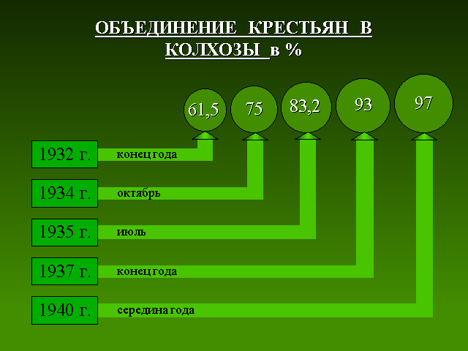
Темпы коллективизации:

Slide 26
Сравнение сельскохозяйственных показателей до начала и в самый разгар коллективизации:
 | 1928 | 1932 | % Рост(+), снижение(-)
Вся посевная площадь млн. га | 113 | 134,4 | +19
Валовой сбор зерновых млн. тонн | 73,3 | 69,9 | -5
Урожайность, ц 1 га | 7,9 | 7,0 | -13
Производство мяса млн. тонн | 4,9 | 2,8 | -43
Производство молока млн. тонн | 31,0 | 20,3 | -33
Какие выводы можно сделать из этой таблицы?

Slide 27
В начале 1930-х годов цены на зерно на мировом рынке резко упали. Урожаи 1931 и 1932 гг. в СССР были ниже средних. Однако продажа хлеба за границу с целью получения валюты на закупку промышленного оборудования продолжалась.
В 1930 г. было собрано 835 млн центнеров зерна, из них экспортировано - 48,4 млн центнеров. В 1931 г. соответственно собрано - 695, вывезено 51,8 млн центнеров. В 1932 г. выполнить задания по сдаче хлеба колхозы зерновых районов не смогли. Туда были направлены чрезвычайные комиссии. Деревню захлестнула волна административного террора. Изъятие для нужд индустриализации из колхозов ежегодно миллионов центнеров зерна вызвало вскоре страшный голод. Зачастую изымалось даже то зерно, которое было предназначено для весеннего посева. Мало сеяли, мало и собирали. Но план поставок необходимо было выполнять. Тогда у колхозников забирали последние продукты. Импортные станки обошлись народу очень дорогой ценой, голодом 1932-1933 годов. Голод разразился на Украине, Северном Кавказе, Казахстане, в Центральной России. По подсчетам историков голод унес жизни более 5 млн человек.

Slide 28
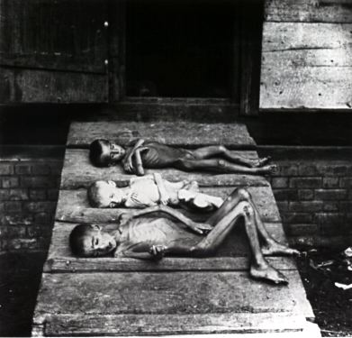
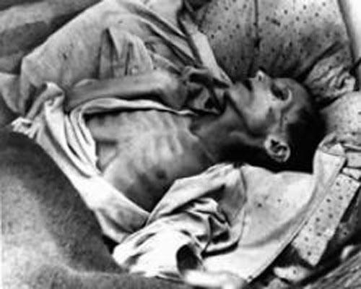
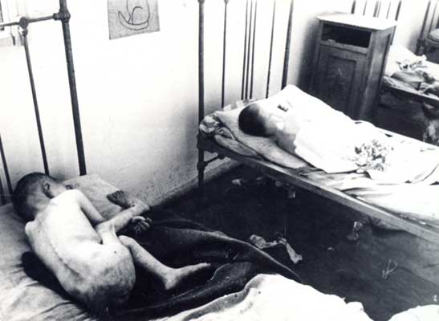
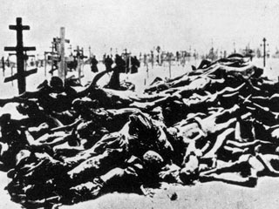
Жертвы коллективизации

Slide 29
5. Последствия коллективизации
- | +
Отвлечение огромных средств от развития с/х производства | Созданы условия для индустриального скачка
Отчуждение крестьян от собственности и результатов труда, ликвидация экономических стимулов в с/х. | Обретена независимость от импорта важных с/х культур
Массовый «уход» крестьян из деревни, дефицит рабочей силы | Дополнительные рабочие руки в город
Укрепление социальной базы сталинской диктатуры | Повысился уровень механизации с/х труда

Slide 30
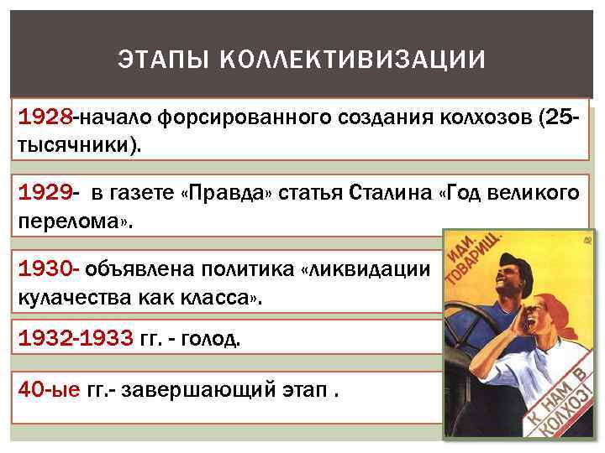
П
О
В
Т
О
Р
И
М

Slide 31

Агитация в печати и устно
Раскулачивание: конфискация имущества, построек, средств производства в пользу колхозов.
Средства и методы коллективизации
Выселение кулачества из родных мест.
Создание
Машинно-Тракторных Станций

